Slide 1
מעקב פרוייקט
חני מורגנבסר

Slide 2
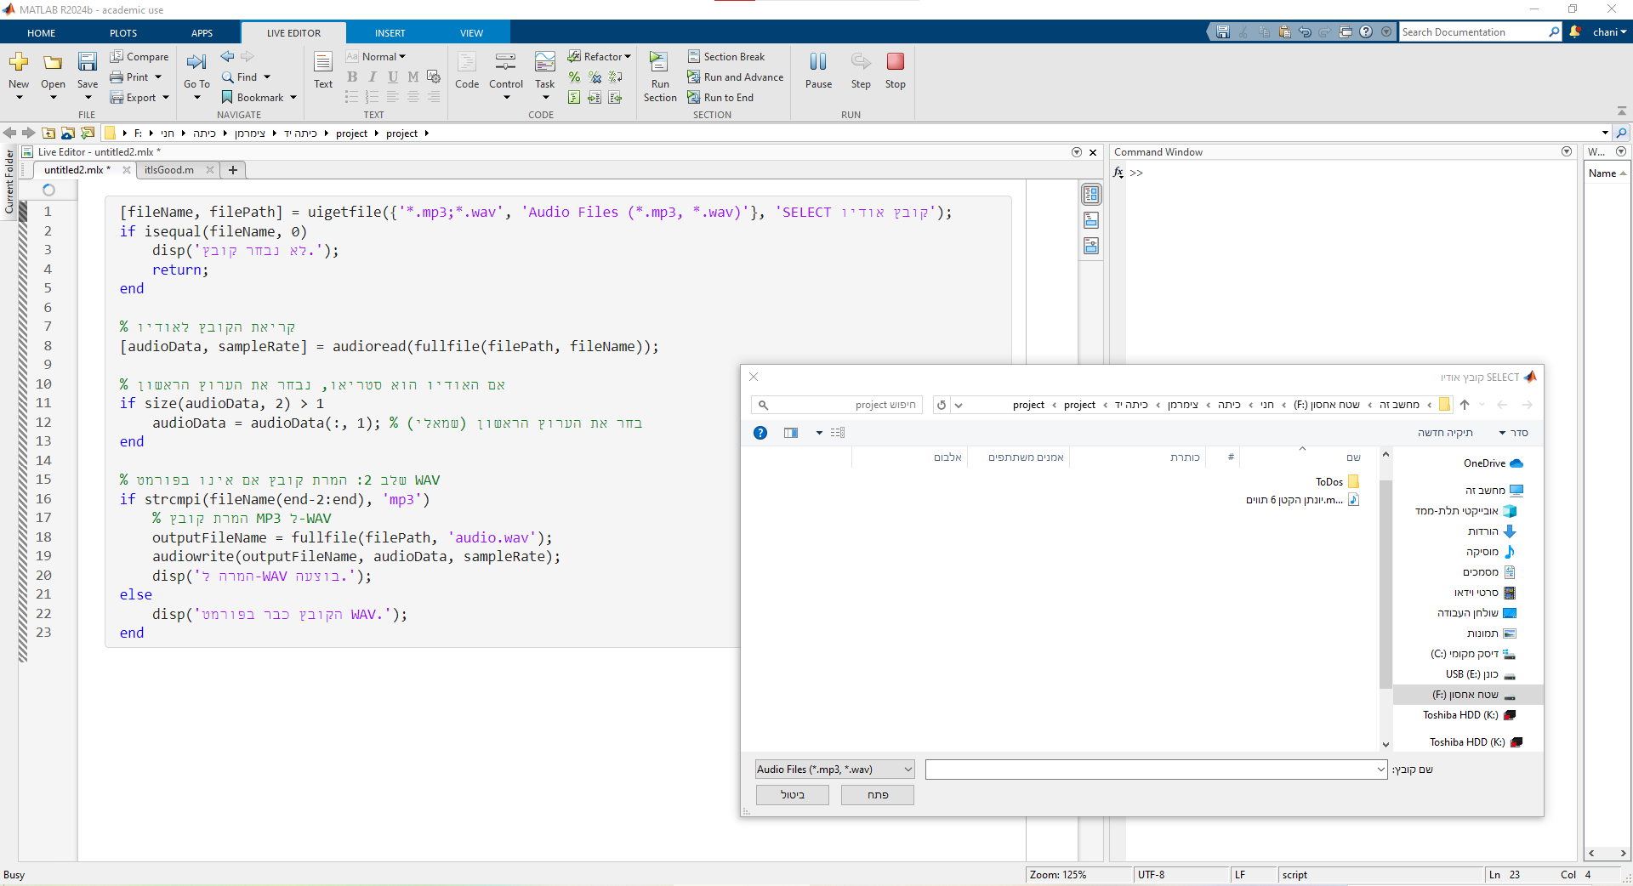

שלב 1 – העלאת קובץ שמע והמרתו לקובץ מונו (אם יש צורך) המשתמש בוחר קובץ אודיו (למשל קובץ WAV או .( MP3

Slide 3
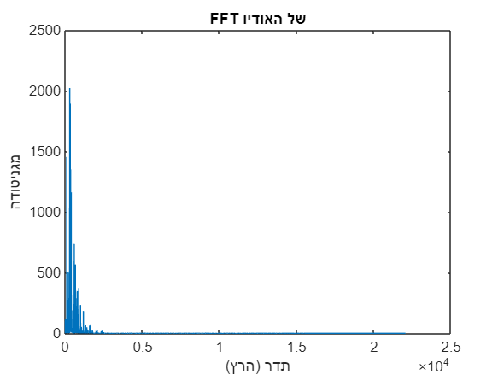
שלב 2 – החלת FFT על קובץ השמע החלת FFT על כל חלון זמן: כל חלון הופך לספקטרום תדרים

Slide 4
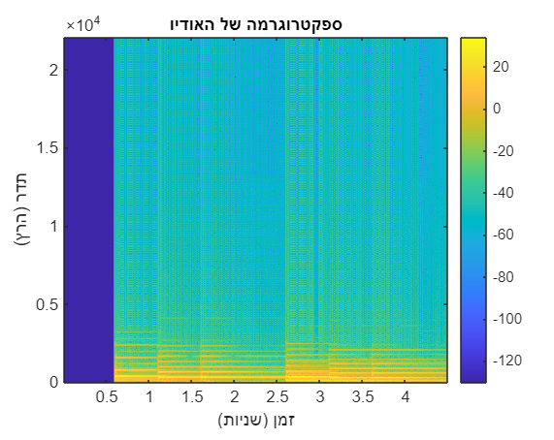
שלב 3 - יצירת ספקטוגרמה הספקטוגרמה מציגה את התדרים השונים של הצלילים לאורך זמן ומספקת תמונה ויזואלית שמאפשרת להבין את המבנה הספקטרלי של הצלילים שנשמעים.

Slide 5
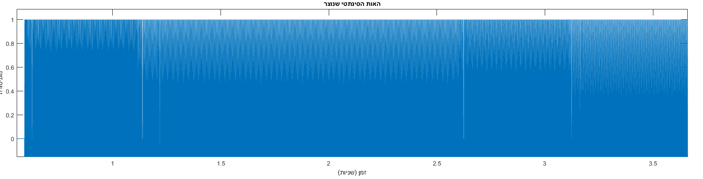
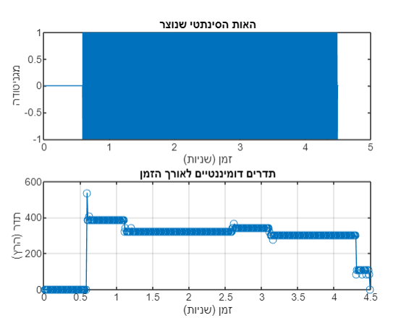
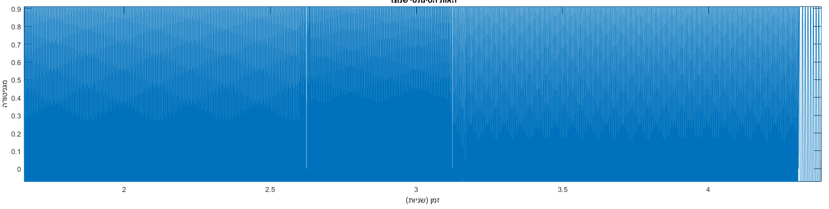
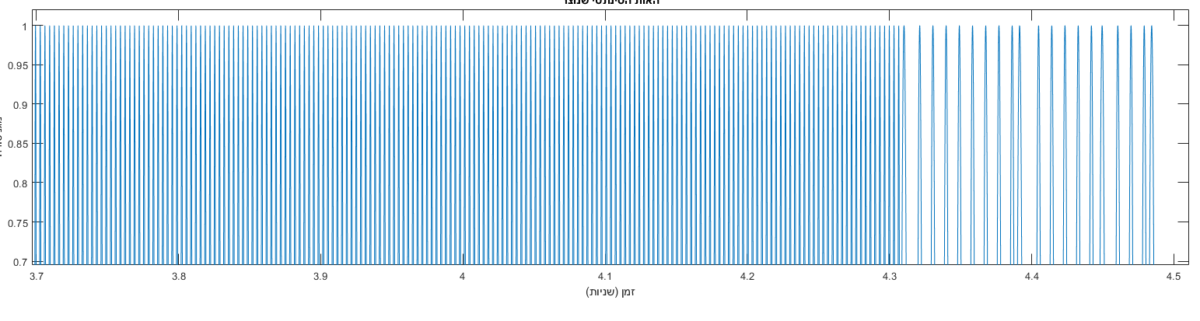
שלב 4 – ביצוע סינטזה על קובץ השמע הגרף מציג את הגל הסינתטי שנוצר, כאשר ייצרנו אותו עבור כל מקטע זמן על פי התדר הדומיננטי שנמצא

Slide 6
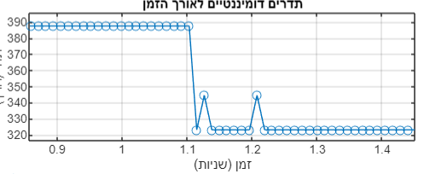
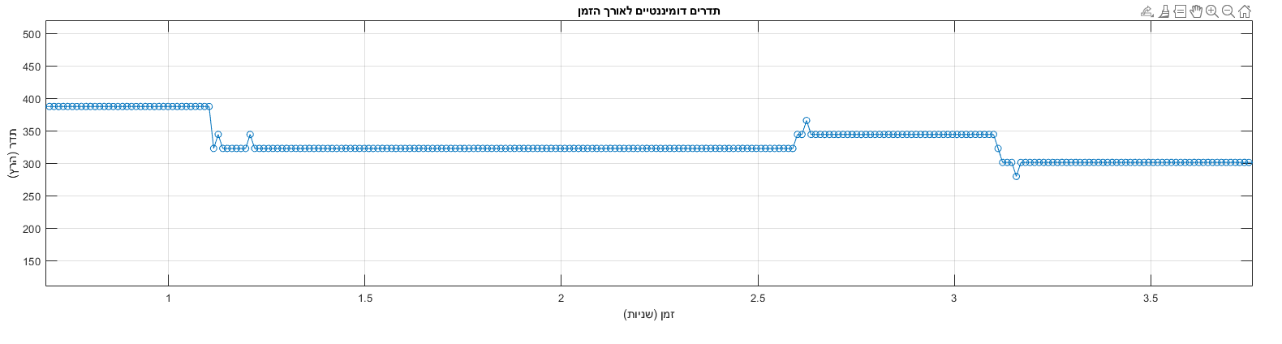
שלב 5 – מציאת תדרים דומיננטיים הגרף מציג את התדרים הדומיננטיים לאורך הזמן. כל נקודה בגרף מייצגת את התדר הדומיננטי במקטע הזמן המתאים

Slide 7
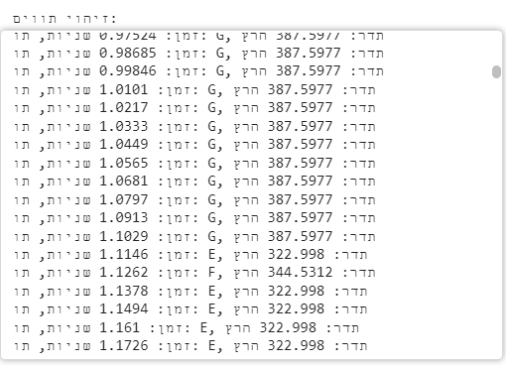
שלב 6 – זיהוי תווים התו נמצא באמצעות השוואה לתדרים הקרובים ביותר. אם המגניטודה גבוהה יותר מהסף שנקבע, אנו מזהים תו ומציגים את הזמן, התו והתדר.

Slide 8
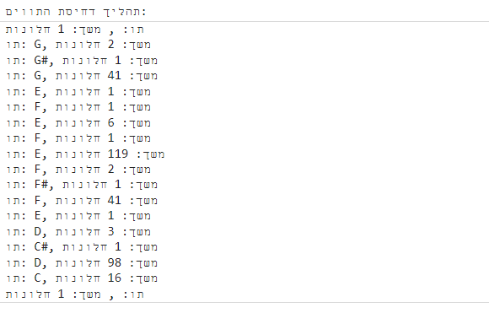
שלב 7 – דחיסת תווים אחרי שמזוהים התווים, אנו מחדשים את השמות ומעבדים אותם בצורה דחוסה, אם יש שינוי בתו, נשמור את התו ואת משך הזמן שלו.

Slide 9
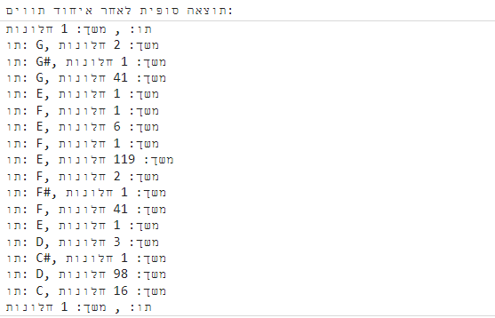
שלב 8 – איחוד התווים תווים שאורכם קטן מדי מאוחדים עם תו קודם (אם הם תואמים).

Slide 10
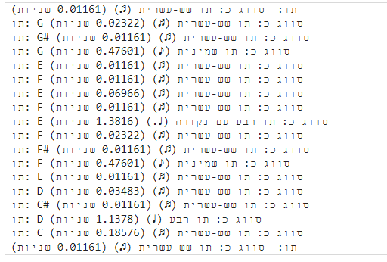
שלב 9 – זיהוי סוג התו לפי משך הזמן

Slide 11
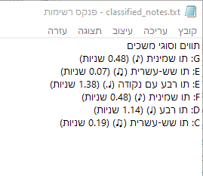
שלב 10 – כתיבת התווים לקובץ מסודר

Slide 12
תודה להשם!!!

